Slide 1

به نام خالق گیتی پسند
نسبت طلایی چیست؟؟
نجمه شعبانی فرد
چها رم ادبی
دبیر: سر کار خانم واعظ

Slide 2
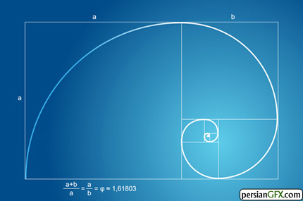
مقدمه
دنیای اعداد بسیار زیباست و شما می توانید در آن شگفتیهای بسیاری را بیابید. در میان اعداد برخی اهمیت فوق العاده ای دارند، یکی از این اعداد که سابقه آشنایی بشر با آن به هزاران سال پیش از میلاد میرسد عددی است بنام “نسبت طلایی” یا ( Golden Ratio)

Slide 3
پیشینه نسبت طلایی
پیشینه توجه به عدد طلایی نه به زمان فیبوناتچی بلکه به زمانهای بسیار دورتر می‌رسد. اقلیدس در جلد ششم از سیزده جلد کتاب مشهور خود که در آنها هندسه اقلیدسی را بنا نهاد، این نسبت را مطرح کرده‌است. لوکا پاچیولی در سال ۱۵۰۹ میلادی کتابی با عنوان نسبت الهی (The Divine Proportion) تالیف کرد. وی در آن نقاشی‌هایی از لئوناردو داوینچی آورده‌

Slide 4
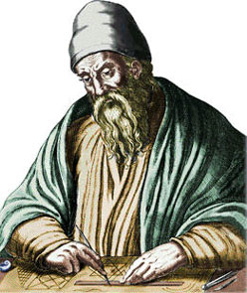
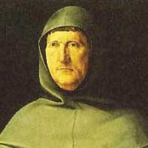
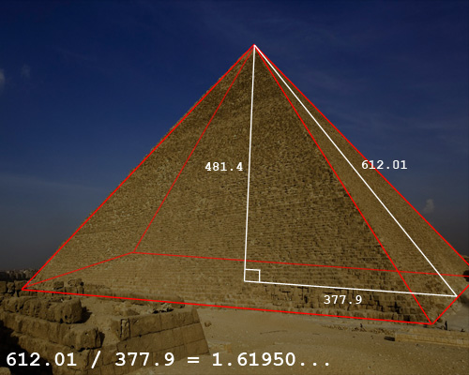
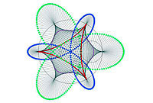
است که پنج جسم افلاطونی را نمایش می‌دهند و در آنها نیز به این نسبت اشاره شده‌ است.همچنین مصریان، سالها قبل از میلاد از این نسبت آگاه بوده‌اند و آن را در ساخت اهرام مصر رعایت کرده‌اند.
لوکا پاچیولی
هندسه ی اقلیدسی

Slide 5
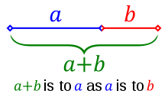
نسبت طلایی
نسبت طلایی عبارت است از تقسیم پاره خط به دو قسمت به طوری که نسبت طول قطعه بزرگ تر به طول تمام پاره خط، مساوی با طول قطعه کوچک تر به قطعه بزرگ تر باشد. این نسبت در قدیم به تقسیم خط به نسبت ذات وسطین و طرفین (یا تقسیم توافقی) معروف بوده است که معادل آن به صورت اعشاری در حدود ( ۱٫۶۱۸) خواهد بود که این عدد همان عدد فی می باشد.

Slide 6

عدد فی
در قرن دوازدهم لئوناردو فیبوناتچی(LeonardoFibonacci) دنباله ای از اعداد را مطرح نمود به این شرح:
...,0,1,1,2,3,5,8,13,21,34,55,89,144
شهرت این دنباله از اعداد تنها به این دلیل نیست که هر جمله با مجموع ۲جمله ی پیش برابری می کند.
بلکه دلیل دیگر اینکه نسبت بخش بزرگتر به بخش کوچکتر، برابر با نسبت کل به بخش بزرگترمی باشد.

Slide 7
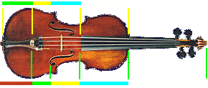
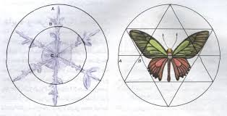
یکی از خواص نسبت طلایی
یکی از خواص آن این است که اگر یک واحد از آن کسر کنیم مقدار آن برابر عکس خودش می شود.
نتایج تحقیقات فراوان علمی و روان شناسی اعلام می کند که زیباترین سطوح و اشکال از نظر انسان ها، آنهایی هستند که در ابعاد آنها نسبت طلایی به کار رفته باشد.

Slide 8


تعبیر هندسی دیگر
تعبیر هندسی دیگراینگونه ‌است: پاره خط AB و نقطﮥ M روی آن مفروضند به گونه‌ای که نسبت a به b برابر است با نسبت a+b به a. این نسبت برابر φ است. یعنی:

Slide 9

محاسبه
برای بدست آوردن نسبت طلائی از تعریف هندسی آن استفاده می‌کنیم:
از این معادله که تعریف عدد است، که از معادله سمت راست می‌توان نتیجه گرفت: ، پس خواهیم داشت:

Slide 10


با حذف b از طرفین به دست می‌آید:
پس از ساده سازی این معادله ، معادله درجه دومی بر حسب به دست می‌آید:
و پاسخ مثبت آن:

Slide 11
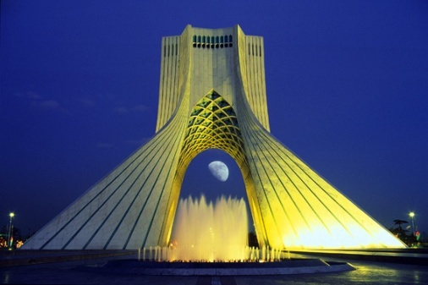
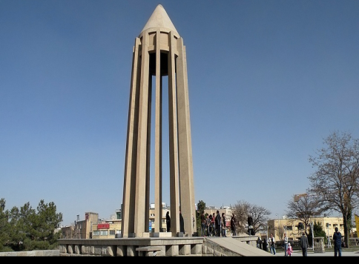
نسبت طلایی در ایران
بیستون از دوره هخامنشی
پل ورسک در مازندران
برج و میدان آزادی
قلعه دالاهو , کرمانشاه
مقبره ابن سینا
ارگ بم

Slide 12
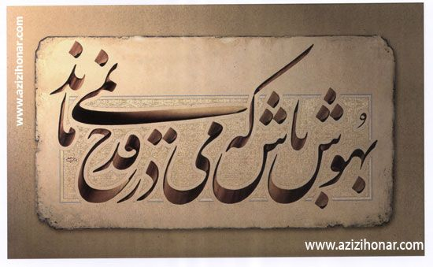
نسبت طلایی در خوشنویسی
استاد میرعماد با پالایش خطوط پیشینیان و زدودن اضافات و ناخالصی‌ها از پیکره نستعلیق و نزدیک کردن شگرف نسبت‌های اجزای حروف و کلمات، به اعلا درجه زیبایی یعنی نسبت طلایی رسید و قدمی اساسی در اعتلای هنر نستعلیق برداشت. با بررسی اکثریت قاطع حروف و کلمات میرعماد متوجه می‌‌شویم که زاویه ۴۴۸/۶۳ درجه که مبنای

Slide 13
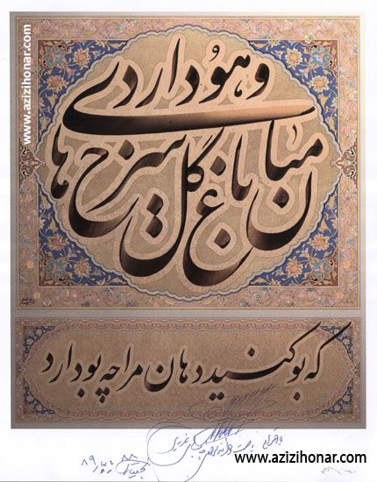

ترسیم مستطیل طلایی است، در شروع قلم گذاری و ادامه رانش قلم، حضوری تعیین کننده دارد. میرعماد این نسبت‌ها را نه تنها در اجزای حروف بلکه در فاصله دو سطر و مجموعه دو سطر چلیپاها و کادرهای کتابت و قطعات رعایت می‌‌کرده است.

Slide 14
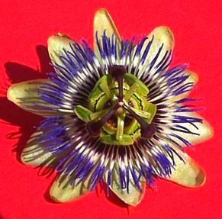
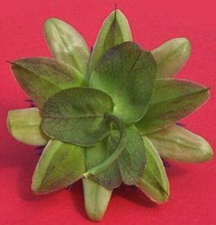
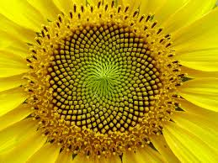
نسبت طلایی در طبیعت
در بسیاری از گلها و گیاهان اعداد دنباله فیبوناتچی و نسبت طلایی رعایت شده.به گل زیر نگاه کنین.گلبرگها از ۱و۳و۵و۸و...تشکیل شده:

Slide 15
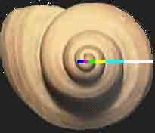
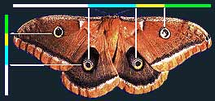
پوسته مارپیچی نمونه ای ساده ودرعین حال زیبا،از نسبت طلائی است.
اشکال شبیه چشم روی بدن پروانه که علامت گذاری شده است،توجه کنید.نسبت فواصل طولی و عرضی این علائم یک نسبت طلائی است:

Slide 16
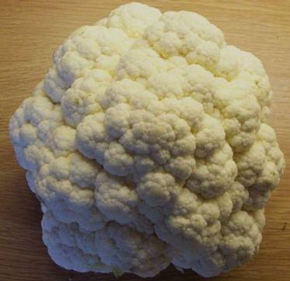
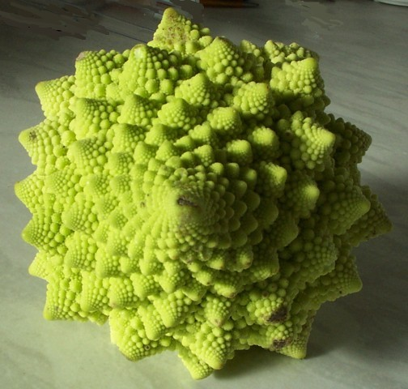
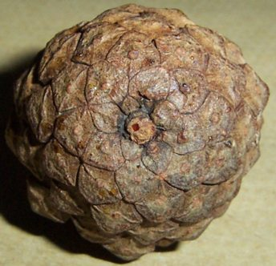
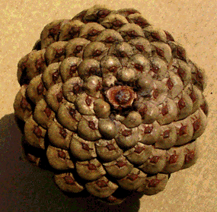
حتی توی سبزیجات هم وجود دارد:
درمیوه کاج هم نسبت طلایی وجود دارد:

Slide 17
نسبت طلایی در بدن انسان:
دانشمندان گذشته نیز از نسبت طلایی استفاده های زیادی کرده اند. به عنوان مثال لئوناردو داوینچی در ترسیم نقاشی معروف خود از بدن انسان از نسبت طلایی بهره گرفته است.
در بدن انسان مثالهای بسیار فراوانی از این نسبت طلایی وجود دارد:
نسبت قد انسان به فاصله ناف تا پاشنه پا
نسبت فاصله نوک انگشتان تا آرنج به فاصله مچ تا آرنج

Slide 18
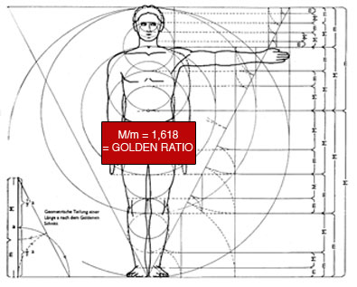
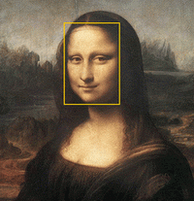
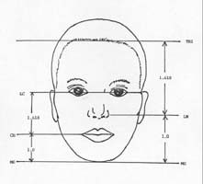
نسبت فاصله شانه تا بالای سر به اندازه سر
نسبت فاصله ناف تا بالای سر به فاصله شانه تا بالای سر
نسبت فاصله ناف تا زانو به فاصله زانو تا پاشنه پا
اینها تنها چند مثال از وجود نسبت طلایی در بدن انسان بود که بدن انسان را در حد کمال زیبایی خود نشان می دهد.

Slide 19
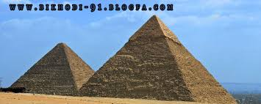
نسبت طلایی در اهرام مصر:
اهرام مصر یکی از قدیمی ترین ساخته های بشری است که در آن هندسه و ریاضیات بکار رفته شده است. مجموعه اهرام Giza)) در مصر که قدمت آنها به بیش از ۲۵۰۰ سال پیش از میلاد می رسد یکی از شاهکارهای بشری است که در آن نسبت طلایی بکار رفته است.

Slide 20
مثلث قائم الزاویه ای که با نسبت های این هرم شکل گرفته شده باشد به مثلث قائم مصری یا(EgyptianTriangle) معروف هست و جالب اینجاست که بدانید نسبت وتر به ضلع هم کف هرم معادل با نسبت طلایی یعنی دقیقا”( ۱٫۶۱۸۰۴) می باشد. این نسبت با عدد طلایی تنها در رقم پنجم اعشار اختلاف دارد یعنی چیزی حدود یک صد هزارم.
اگر معادله فیثاغورث را برای این مثلث قائم الزاویه بنویسم به معادله ای مانند( phi2=phi+b2) خواهیم رسید که حاصل جواب

Slide 21
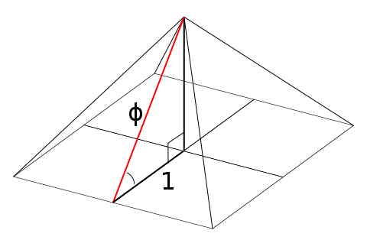
آن همان عدد معروف طلایی خواهد بود.طول وتر برای هرم واقعی حدود ۳۵۶ متر و طول ضلع مربع قاعده حدوداً معادل ۴۴۰ متر می باشد بنابر این نسبت ۳۵۶ بر ۲۲۰ (معادل نیم ضلع مربع) برابر با عدد ۱,۶۱۸ خواهد شد.

Slide 22

کپلر
کپلر (Johannes Kepler 1571-1630) منجم معروف نیز علاقه بسیاری به نسبت طلایی داشت بگونه ای که در یکی از کتابهای خود اینگونه نوشت : “هندسه دارای دو گنج بسیار با اهمیت می باشد که یکی از آنها قضیه فیثاغورث و دومی رابطه تقسیم یک پاره خط با نسبت طلایی می باشد. اولین گنج را می توان به طلا و دومی را به جواهر تشبیه کرد”.

Slide 23
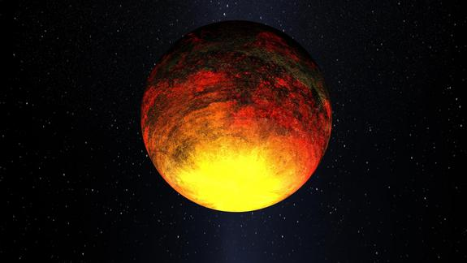
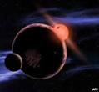
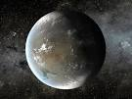
تحقیقاتی که کپلر راجع به مثلثی که اضلاع آن به نسبت اضلاع مثلث مصری باشد به حدی بود که امروزه این مثلث به مثلث کپلر نیز معروف می باشد. کپلر پی به روابط بسیار زیبایی میان اجرام آسمانی و این نسبت طلایی پیدا کرد.

Slide 24
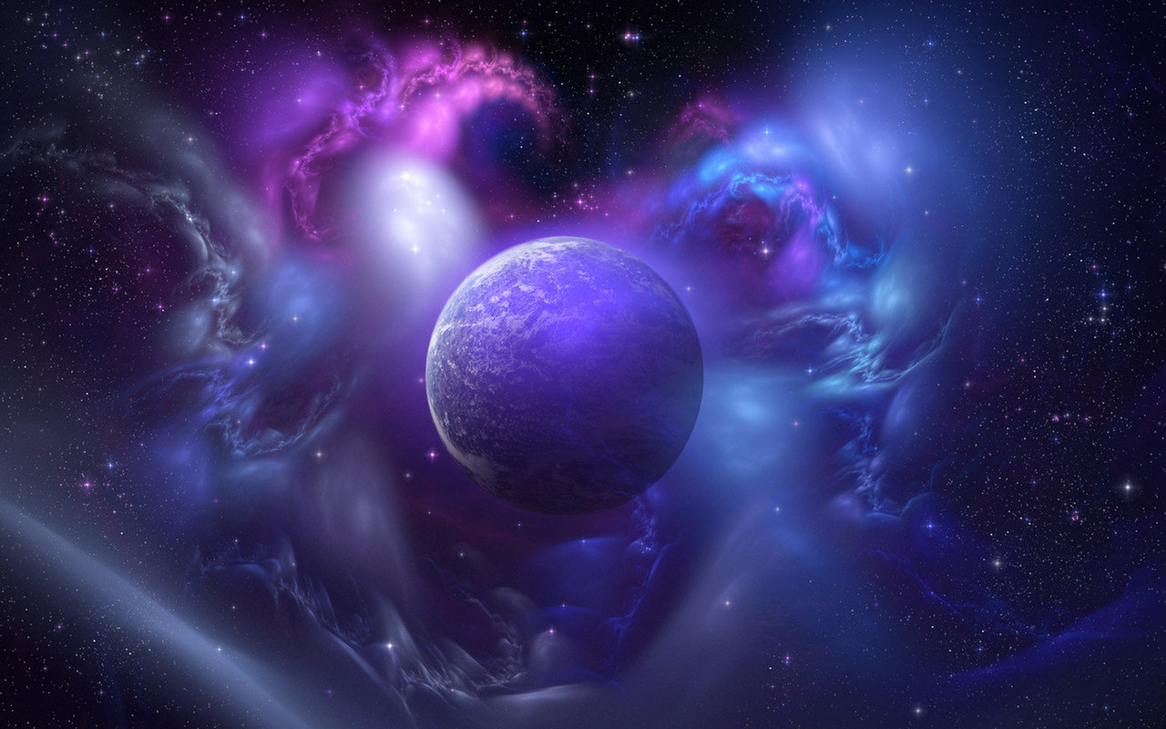
( خدایا )
حد محبت به خودت و اهل بيتت را در وجودمان به سوی بی نهايت ميل بده
كارهای نيكمان را ضرب كن، اعمال زشتمان را كم كن و محبت به ديگرانمان را تقسيم كن
نمودار زندگيمان را هميشه تابع درجه سه ای قرار بده كه همواره صعودی باشد
و مرگمان را همچون جمع دو عدد يك، آسان گردان
پایان

